Slide 1
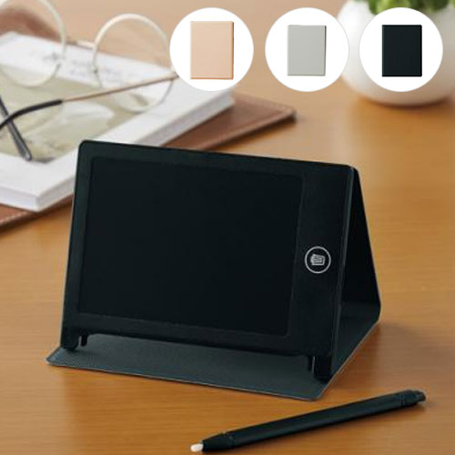
【提案書】
カバー付電子メモパッド 4.4インチ
特徴
スーツの胸ポケットに入れることも可能な4.4インチの電子メモパッド。シンプルでスタイリッシュな専用カバー付きで持ち歩きも楽々です。会議等には非常に重宝するアイテムです。
納期
納期スペース
仕様
カラー展開：全3色
素材：ABS樹脂・ポリウレタン
サイズ：約8.7×11.7×0.8cm 箱サイズ：約9.5×12.5×1.2cm
包装：化粧箱
お見積
お見積りスペース

